Slide 1
Konceptualizace nemoci v uměleckém textu (bílá nemoc od karla čapka)
Karolína Cinkrautová
Týden kulturní lingvistiky FF UK, 21. 11. 2023

Slide 2
Úvodem
cílem analýza Čapkovy Bílé nemoci z hlediska kognitivně-kulturního přístupu k jazyku
Jaké metafory se v textu s nemocí pojí?
S jakými sémantickými oblastmi je nemoc v textu spojována?
Co je pro obraz nemoci v tomto konkrétním textu specifické?

Slide 3
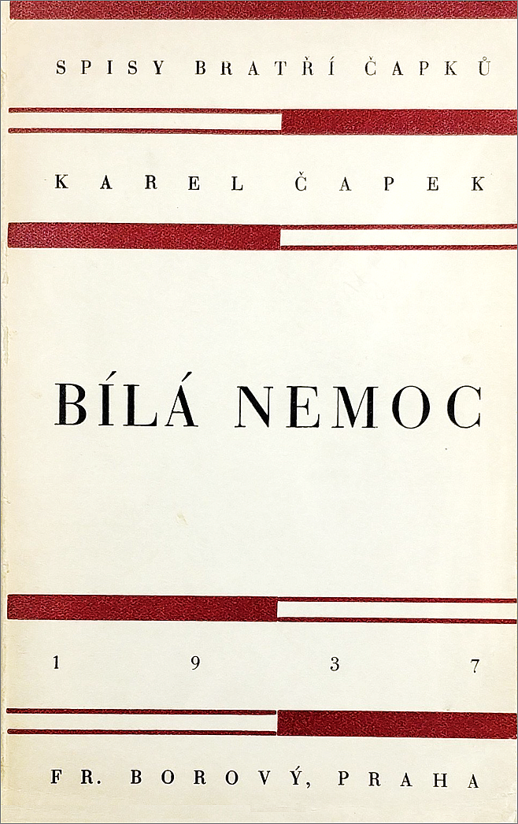
ANALYZOVANÝ ZDROJ
Bílá nemoc (1937)
drama o 3 aktech ve 14 obrazech
nemoc klíčovým motivem

Slide 4
Lingvistické studie o nemoci I
2006 Bozděchová, I. Morbus professionalis (K motivovanosti českých názvů nemocí)
2014 Černá, A. M. Staročeské lexémy nemoc, neduh a nedostatek – jejich sémantická a gramatická charakteristika.
2022 Christou A. – Táborská K. The Cultural Concepts of “ZDRAVÍ” (“HEALTH”) and “NEMOC” (“ILLNESS”) in Czech Phraseology

Slide 5
Lingvistické studie o nemoci II
2007 Stec, M. Konceptualizacja pojęcia choroba w polszczyżnie
2012 Marczewska, M. Zdrowie i choroba jako wartość i antywartość w językowym obrazie świata Polaków
2018 Marczewska, M. Man and Illness: A Picture of Fight Recorded in the Word
2023 Marczewska, M. Czy choroba jest kobietą? – o językowym obrazie wybranych dolegliwości (rozważania na podstawie tekstów polskiego folkloru)

Slide 6
POJMENOVÁNÍ NEMOCÍ
nemoc (71) / choroba (17) + deriváty, pandemie, epidemie
bílá nemoc
malomocenství / pejpinské malomocenství
Čengova nemoc (Morbus Tschengi)
mor
lepra (leprosis maculosa)
kostižer
dermatóza, angina pectoris

Slide 7
NEMOC JAKO ANTIHODNOTA ke zdraví I
negativní hodnocení
ošklivá/hrozná/šeredná nemoc
nejvražednější nemoc světa
GENERÁL (sténá): Příšerné! Příšerné!
ZDRAVÍ –> NEMOC –> SMRT
Člověče, vždyť na to zajdeme všichni!
Nás lidí už bylo příliš mnoho na světě, a proto nás musí polovička vychcípat, aby bylo místo pro druhé.
A vidíš, všichni pomřeli. A všichni na tu bílou nemoc
vnitřní rozpad/rozklad
dnes už z něho taky padají kusy masa jako ze mne
Nechtěl bych se zaživa rozpadat
Řekněte jim, že budou zaživa hnít

Slide 8
NEMOC JAKO ANTIHODNOTA ke zdraví II
nepříjemné smyslové vjemy -> chlad, zápach, necitlivost
Já tady nic necítím… Je to jako mramor
Bílý nebo černý, mně je to fuk; jen kdybych tak nesmrděl.
Pusť… (Hmatá si na prsa.) Bez citu… docela bez citu…
bílá barva
Při moru bys, člověče, zčernal, ale při malomocenství jsi bílý jako no, jako křída.

Slide 9
metafory nemoci i
NEMOC JE VÁLKA
NEMOC JE NEPŘÍTEL
V naší ulici už je v každém domě několik morem raněných.
Bojujeme, příteli, bojujeme, ale s neznámým nepřítelem.
Každý, komu je přes čtyřicet let, je předem odsouzen
Ale tady píše, že se před tou nemocí nemůže nikdo uchránit… že zachvátí všechny lidi kolem padesátky…
LÉKAŘ JE BOJOVNÍK
ale jako lékař jsem povinen… bojovat o každý lidský život, ne?
My vojáci a doktoři musíme vydržet všechno.
Pojďte sem, Galéne! Pánové, to je taky jeden ze zasloužilých spolubojovníků.
UZDRAVENÍ JE VÍTĚZSTVÍ
Už to, že by na světě přestala bílá nemoc – To by bylo ohromné vítězství, že?

Slide 10
metafory nemoci ii
NEMOC JE BOŽÍ TREST
Bílá nemoc tomu říkají, ale měli by tomu říkat trest – Taková nemoc přece nemůže přijít sama od sebe; to nás bůh trestá.
Tohle mně bůh neměl udělat! Tohle bůh… neměl… dopustit… Kriste Ježíši, co mám dělat!
NEMOC JE ŽIVÝ ORGANISMUS
Ze začátku to máš jen na kůži, ale až tě to začne žrát uvnitř
ta nemoc přišla z Číny
v chudších vrstvách… bují tolik chorob…
NEMOC JE VĚC/PŘEDMĚT
Čengova nemoc je nákaza, kterou každý nemocný roznáší dál

Slide 11
NEMOC JAKO ZDROJOVÁ oblast metafory
Raději nechám celý svět pojít na malomocenství, než bych tady strpěl… na jediný okamžik… váš pacifistický mor!
A proto používám této vzácné příležitosti, abych se jako prostý lékař hluboce sklonil před tím největším lékařem, který nás všechny vyléčil z národního malomocenství tvrdou, někdy chirurgickou, ale vždycky spásonosnou terapií (Dvorní rada se uklání před maršálem)
„My vědečtí pracovníci jsme si však vědomi, jak nepatrná a ubohá je naše zásluha proti té, která odvrátila daleko horší hlízu: hlízu anarchie, epidemii barbarské svobody, lepru korupce a mor společenského rozkladu, který zachvátil a téměř smrtelně oslabil organismus našeho národa –“ (Dvorní rada)

Slide 12
Závěry
klíčová metafora NEMOC JE VÁLKA, která je dále rozvíjena prostřednictvím dalších metafor
tradiční obraz nemoci -> opozice ke zdraví (antihodnota)

Slide 13
literatura
Bozděchová, I. (2006): Morbus professionalis (K motivovanosti českých názvů nemocí). Naše řeč, 89/3 113–122.
Bugge, P. (1999): Nákaza světa: Nemoc a epidemie v dílech Karla Čapka z konce třicátých let. Česká literatura, 47/3, s. 241–258.
Černá, A. M. (2014): Staročeské lexémy nemoc, neduh a nedostatek – jejich sémantická a gramatická charakteristika. Korpus – gramatika – axiologie, 10, 8–22.
Dąsal, M. (2018): Metaphorization of categories of disease from a perspective of cognitive linguistics. Studia Humanysticzne AGH, 3, 17–29.
Christou A. – Táborská K. (2022): The Cultural Concepts of “ZDRAVÍ” (“HEALTH”) and “NEMOC” (“ILLNESS”) in Czech Phraseology, Ethnolinguistics. Issues in Language and Culture, 34, 303–318.
Marczewska, M. (2012): Zdrowie i choroba jako wartość i antywartość w językowym obrazie świata Polaków. In Wartości w językowo-kulturowym obrazie świata Słowian i ich sąsiadów 1, eds. Maciej Abramowicz, Jerzy Bartmiński and Iwona Bielińska-Gardziel. 251–260. Lublin: UMCS.
Marczewska, M. (2023): Czy choroba jest kobietą? – o językowym obrazie wybranych dolegliwości (rozważania na podstawie tekstów polskiego folkloru). Czasopismo Naukowe Instytutu Studiów Kobiecych, 14/1, 223–239.
Sontagová, S. (1997). Nemoc jako metafora. AIDS a jeho metafory. Praha: Mladá Fronta.
Stec, M. (2007): Konceptualizacja pojęcia choroba w polszczyżnie. Poradnik językowy, 1, 20–2.

Slide 14
Děkuji za pozornost!

